Slide 1
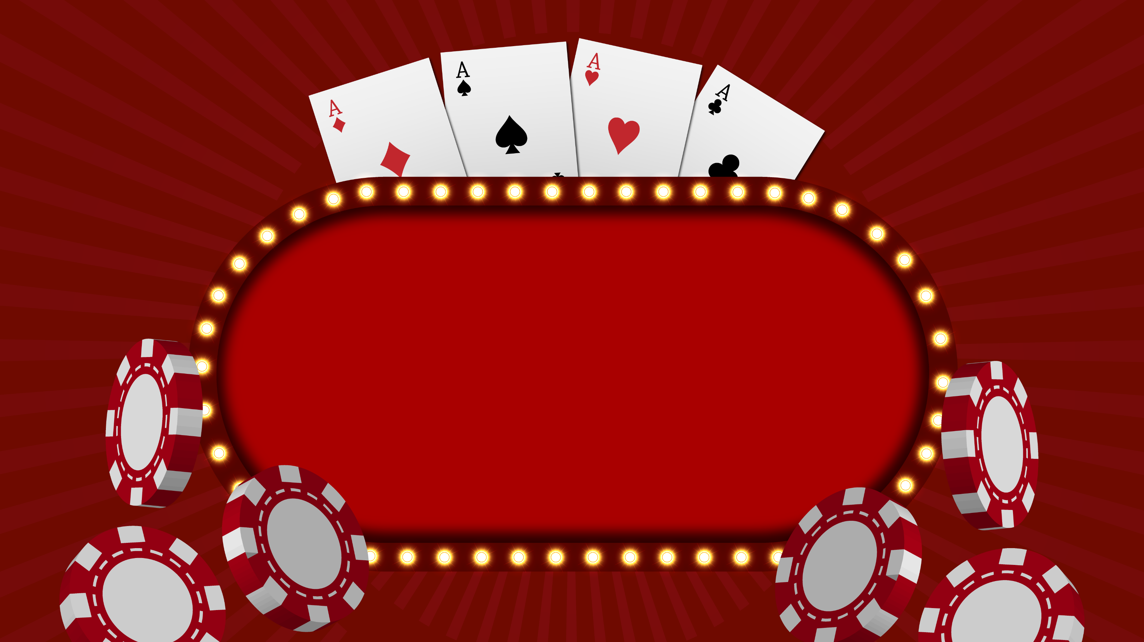
Casino Murmeln
Benedikt Speh & Daniel Schweiger

Slide 2
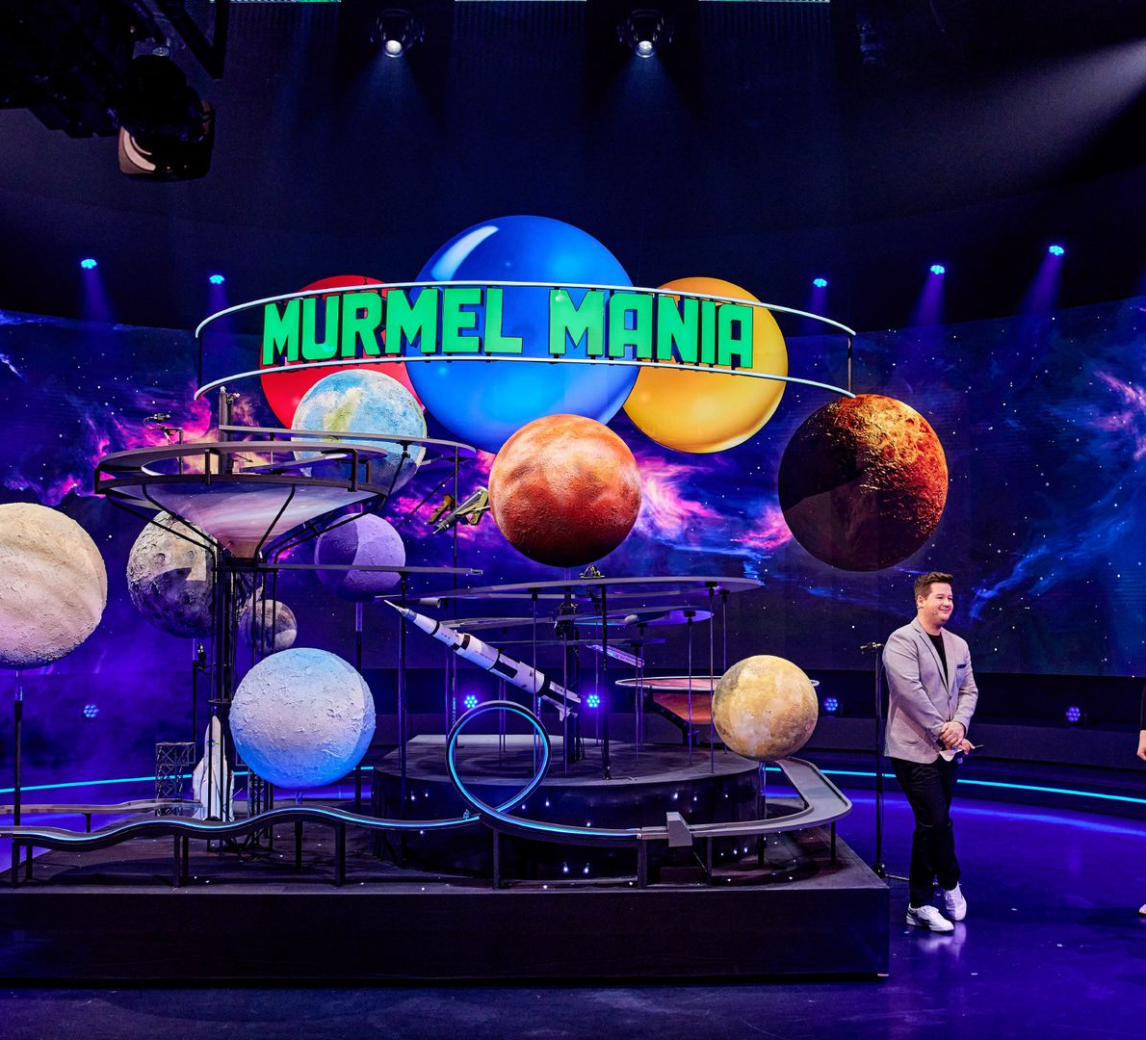
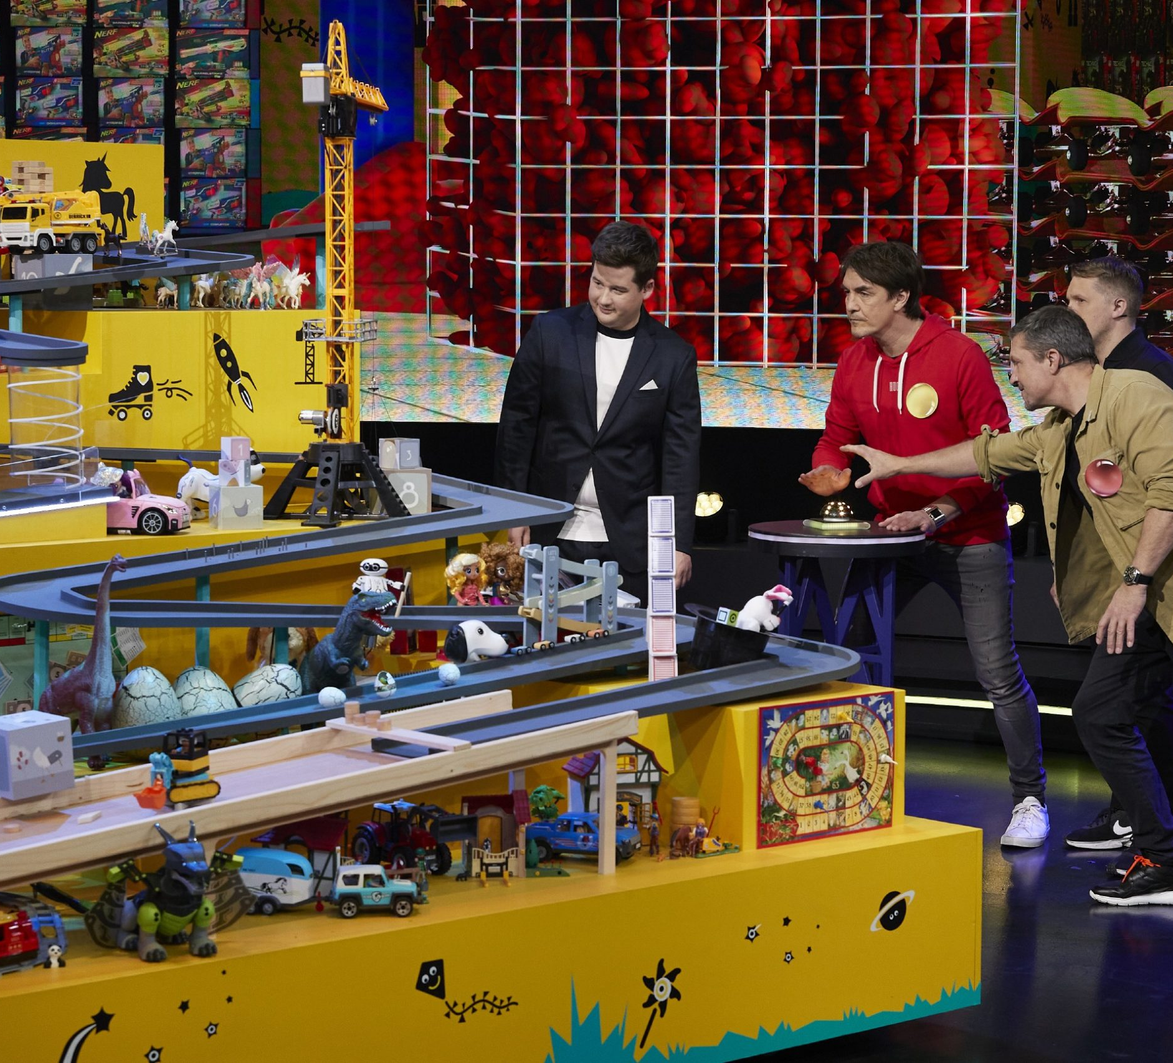
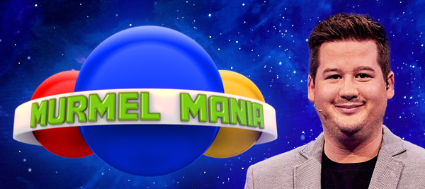
Inspiration:
RTL Show „Murmel Mania“

Slide 3
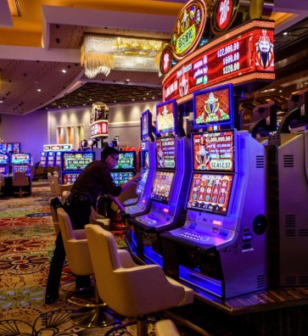
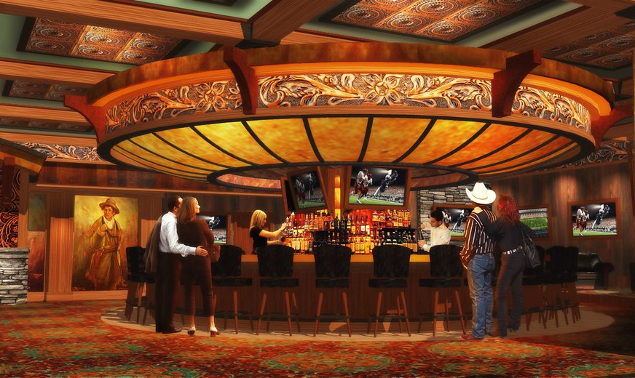
Thema:
Casino
Viele Glückspiel Elemente
Wetten auf Kugeln wie in einem Casino

Slide 4
Rollenverteilung:
 | Daniel Schweiger | Benedikt Speh
Idee | ✔ | ✔
Modellierung | ✔
Programmierung |  | ✔
User Interface |  | ✔
Hintergrund | ✔
Level 1 | ✔ | ✔
Level 2 |  | ✔
Level 3 |  | ✔
Level 4 | ✔

Slide 5
(Hier Video einfügen)

Slide 6
Quellen:
Bilder:
Stand der Weblinks: 16.01.2023
Levelscreen Hintergrund: kostenlose Hintergrundfotos von https://de.pngtree.com/freebackground/red-and-casino-card-illustration-background-design_1491728.html?sol=downref&id=bef
Startscreen https://live.staticflickr.com/8464/8364280903_ccec556511_b.jpg
Zielfahne Textur: race-flag-finish-flag-vector-isolated-illustration-race-flag-icon-stock-vector.jpg (612×245) (istockphoto.com)
Pokerchip Textur: pokerchip-dice-rot.jpg (520×520) (pokershop.de)
Abbildung 1: 1818764-scaled.jpg (2560×1707) (smago.de)
Weitere Bilder:
- chris-tall-julius-brink-sabrina-mockenhaupt-und-pascal-hens-bei-murmel-mania.jpg (1920×1080) (promiflash.de)
- 704x396 (704×396) (sueddeutsche.de)

Slide 7
Quellen:
Assets und Inhalte
Unity Cinemachine, https://unity.com/de/unity/features/editor/art-and-design/cinemachine
Schriftart: Kenney Future Narrow, https://www.kenney.nl/assets/kenney-fonts
Sounds
https://freesound.org/people/milton./sounds/69130/
https://freesound.org/people/xtrgamr/sounds/243644/
https://freesound.org/people/Joao_Janz/sounds/482653/
https://freesound.org/people/rhodesmas/sounds/320672/
https://freesound.org/people/steel2008/sounds/231277/
https://freesound.org/people/gis_sweden/sounds/651797/
https://mixkit.co/free-sound-effects/lose/

Slide 8
Quellen:
Inspiration und Tutorials
Spiel entwickeln mit Unity: https://www.youtube.com/watch?v=Ii-scMenaOQ&list=PLrnPJCHvNZuCVTz6lvhR81nnaf1a-b67U&ab_channel=CodinginFlow
Unity Beginner Tutorial: https://www.youtube.com/playlist?list=PLPV2KyIb3jR5QFsefuO2RlAgWEz6EvVi6
RTL-Show „Murmel Mania“ https://www.fernsehserien.de/murmel-mania
Casino-Roulette: Making a Casino Roulette in Blender 2.79 - YouTube
Inspiration: 1000_F_158486556_3f1vUzdTXKRfDcAUTnItuYeQZSul0Pjt.jpg (1000×667) (ftcdn.net)
Casino-Objekte: Create a Cinematic Casino in Blender - Tutorial Breakdown - YouTube

